Slide 1

CAMILO BOHORQUEZ DALLOS
Ingeniero de sistemas y computación
Especialista en gerencia de proyectos
Msc(c) en tecnologías de información

Slide 2
Agenda
Conceptos
Instalación
Codifiquemos
Creación de BD
Instrucciones
Uso
CRUD
Conexión con un proyecto REACT
Obtener información desde REACT
Guardar información desde REACT

Slide 3
CONCEPTOS
BD NoSQL
Las bases de datos NoSQL están diseñadas específicamente para modelos de datos específicos y tienen esquemas flexibles para crear aplicaciones modernas. Las bases de datos NoSQL son ampliamente reconocidas porque son fáciles de desarrollar, por su funcionalidad y el rendimiento a escala. Esta página incluye recursos que lo ayudan a comprender mejor las bases de datos NoSQL y comenzar a usarlas.
https://aws.amazon.com/es/nosql/

Slide 4
CONCEPTOS
Mongo DB
MongoDB es una base de datos NoSQL orientada a documentos. Se utiliza para almacenar volúmenes masivos de datos.
Se diferencia de las bases de datos relacionales por su flexibilidad y rendimiento.

Slide 5
CONCEPTOS
Mongo DB
Los datos se almacenan como colecciones y documentos.
Los documentos son pares value/key que sirven como unidad básica de datos.
Las colecciones contienen conjuntos de documentos y funciones.
Base de datos
Colecciones
Documentos

Slide 6
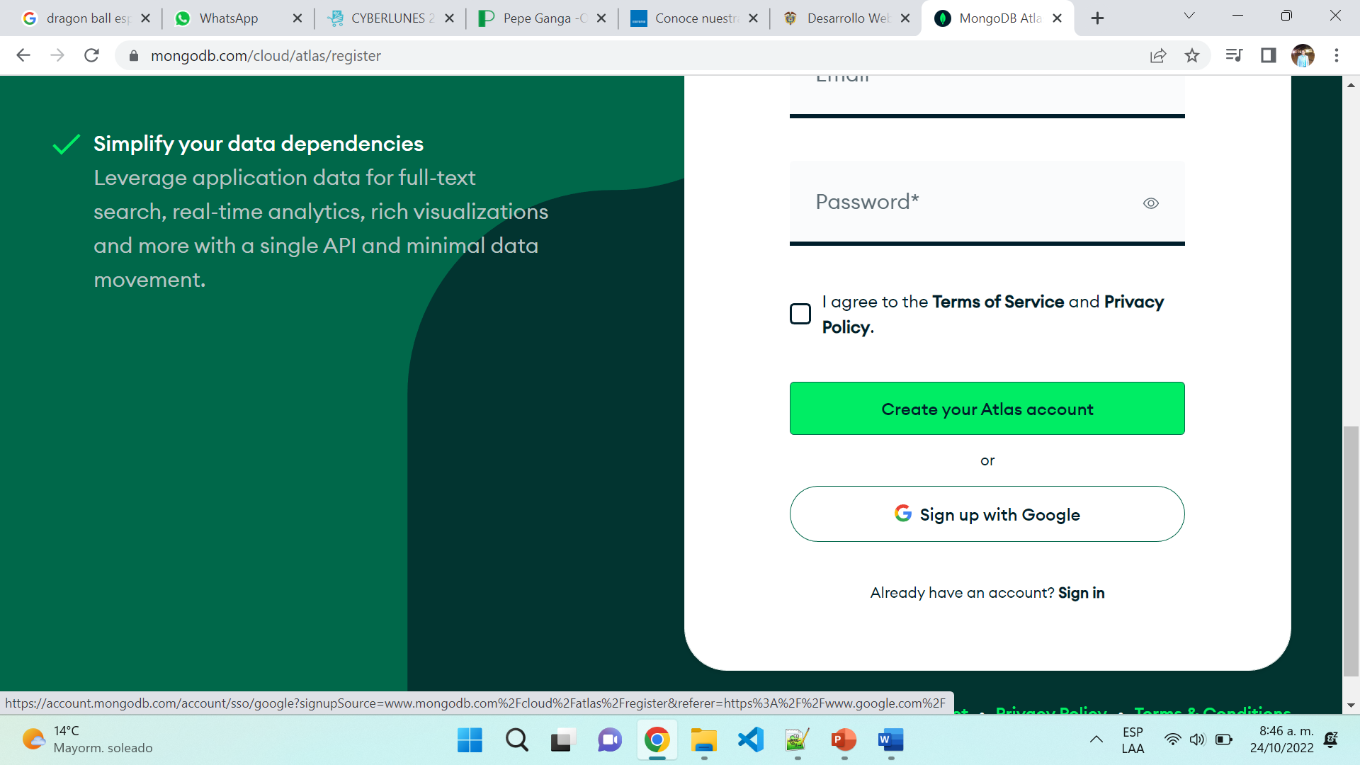
Instalación
Instalar mongo db
https://www.mongodb.com/cloud/atlas/register

Slide 7
Instalación
Instalar mongo db
Descargar
Gestor
https://www.mongodb.com/try/download/community
Cliente Mongo o visor
Mongo Compas()

Slide 8
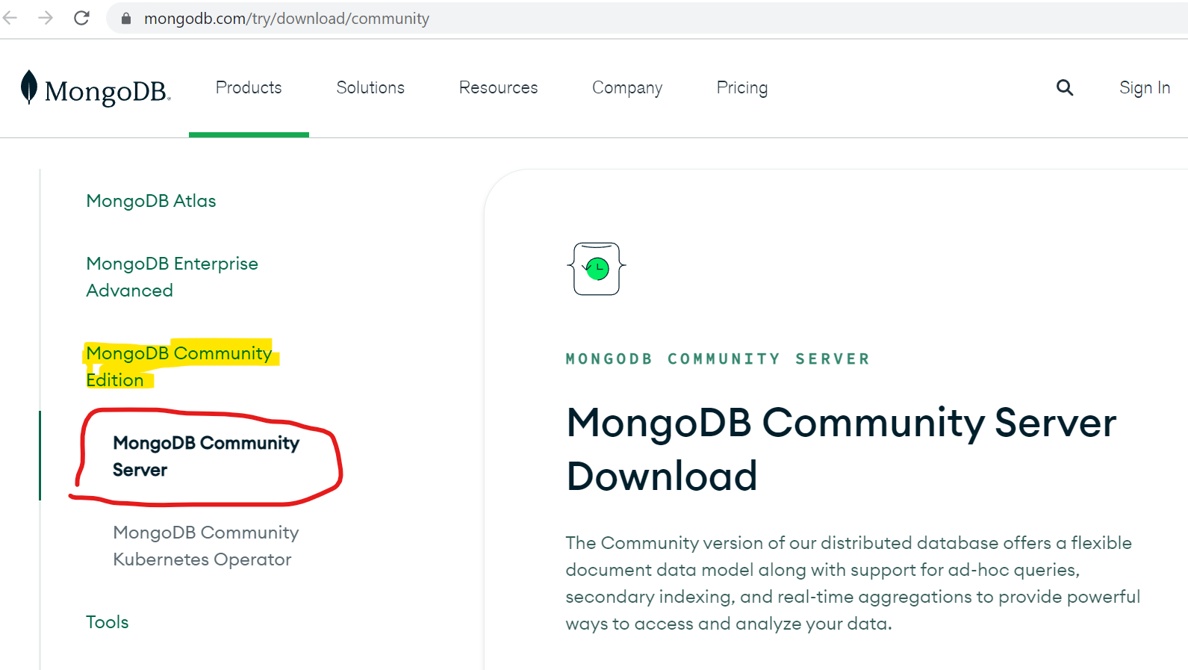
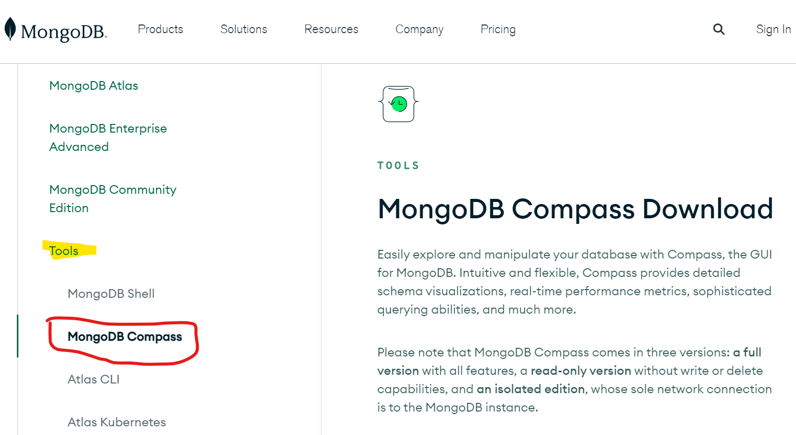
Instalación
Instalar mongo db
Descargar
Gestor Compass

Slide 9
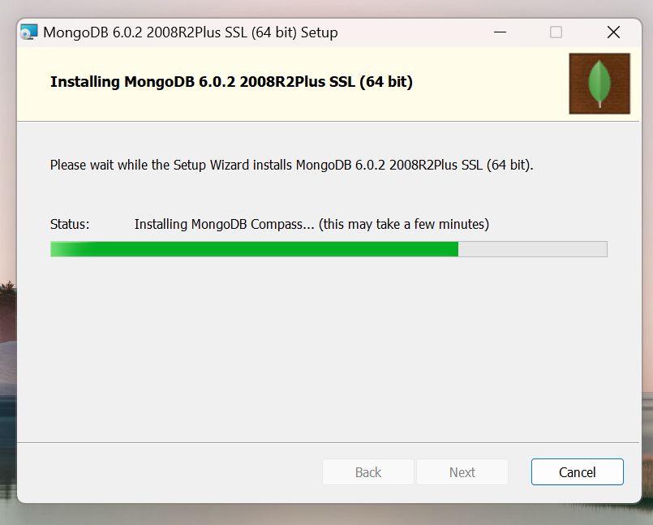
Instalación
Instalar mongoDB
Gestor

Slide 10
Instalación
Instalar MongoDB Compass
Un explorador para manipular fácilmente su base de datos con MongoDB.
Compass, intuitivo y flexible, proporciona visualizaciones detalladas de esquemas, métricas de rendimiento en tiempo real, capacidades de consulta sofisticadas y mucho más.

Slide 11
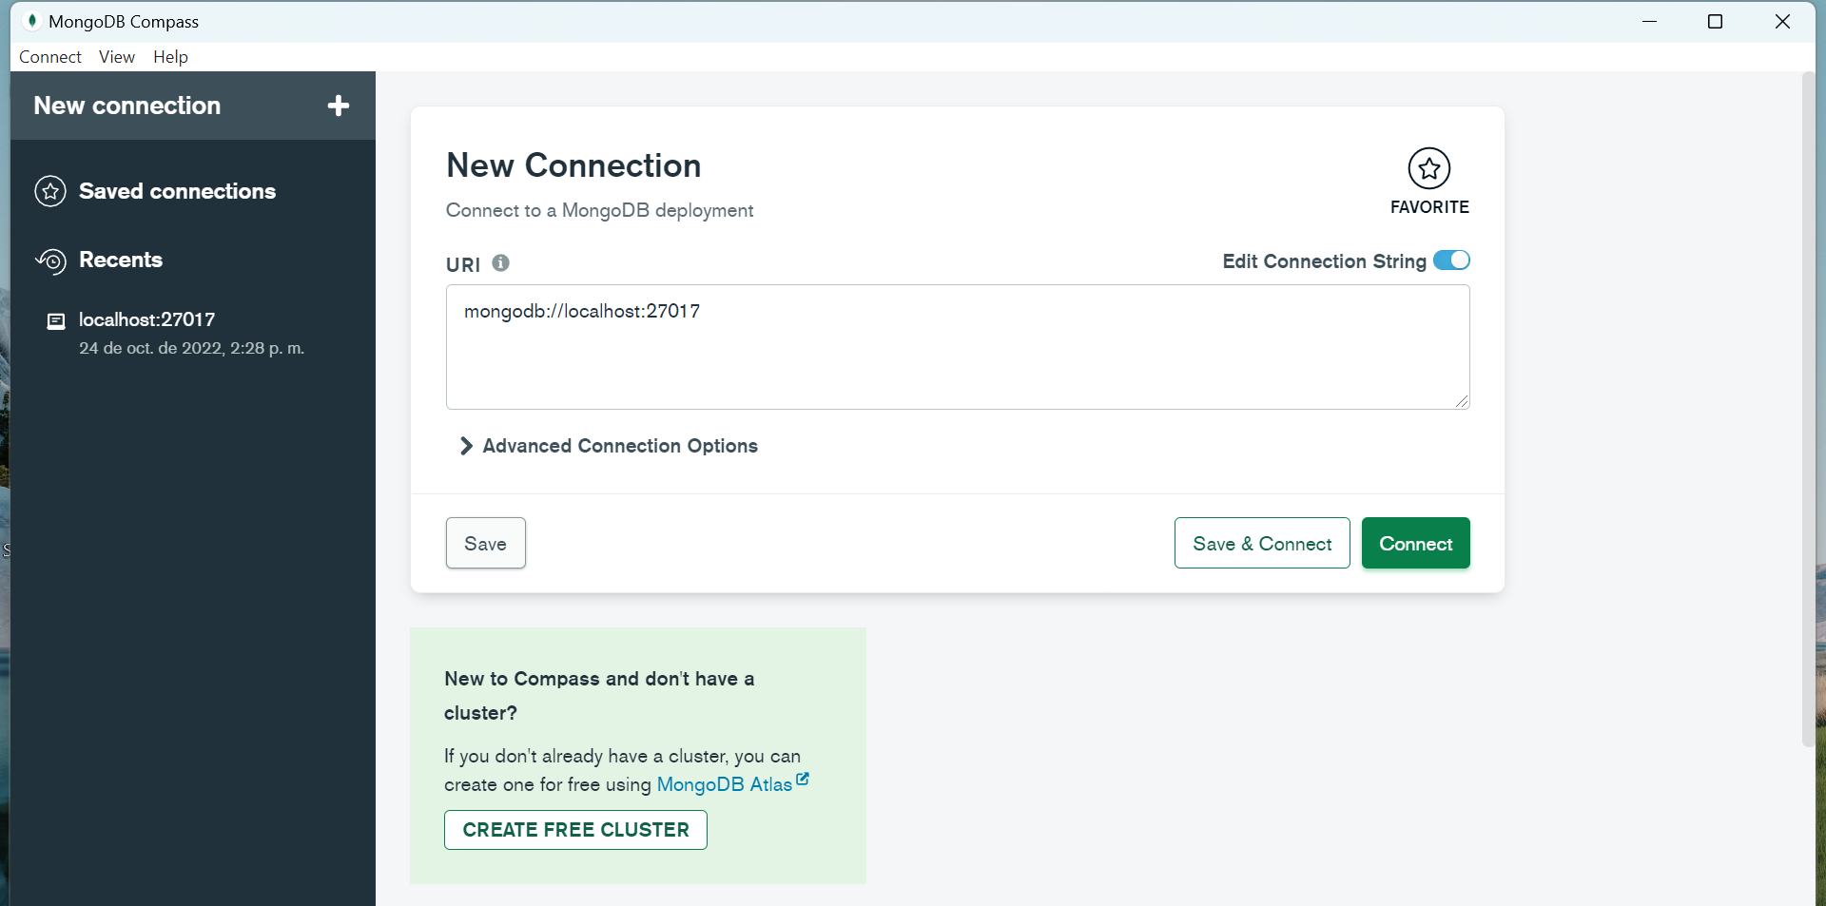
Instalación
Instalar MongoDB Compass Download

Slide 12
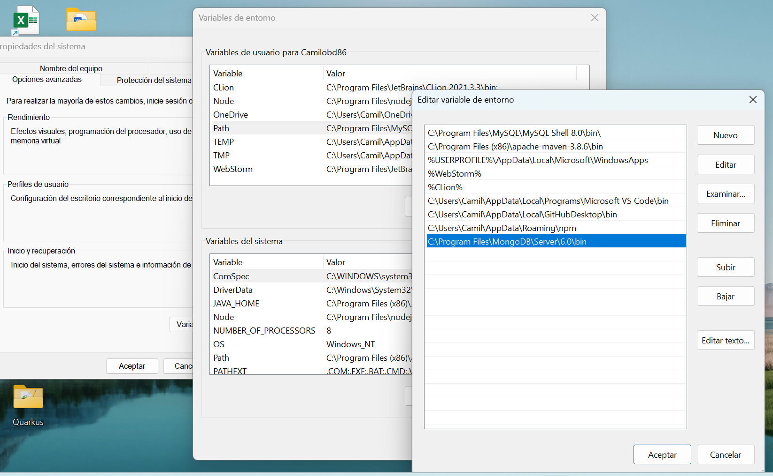
Instalación
Instalar MongoDB – Iniciar servicios
Crear la variable de entorno.

Slide 13
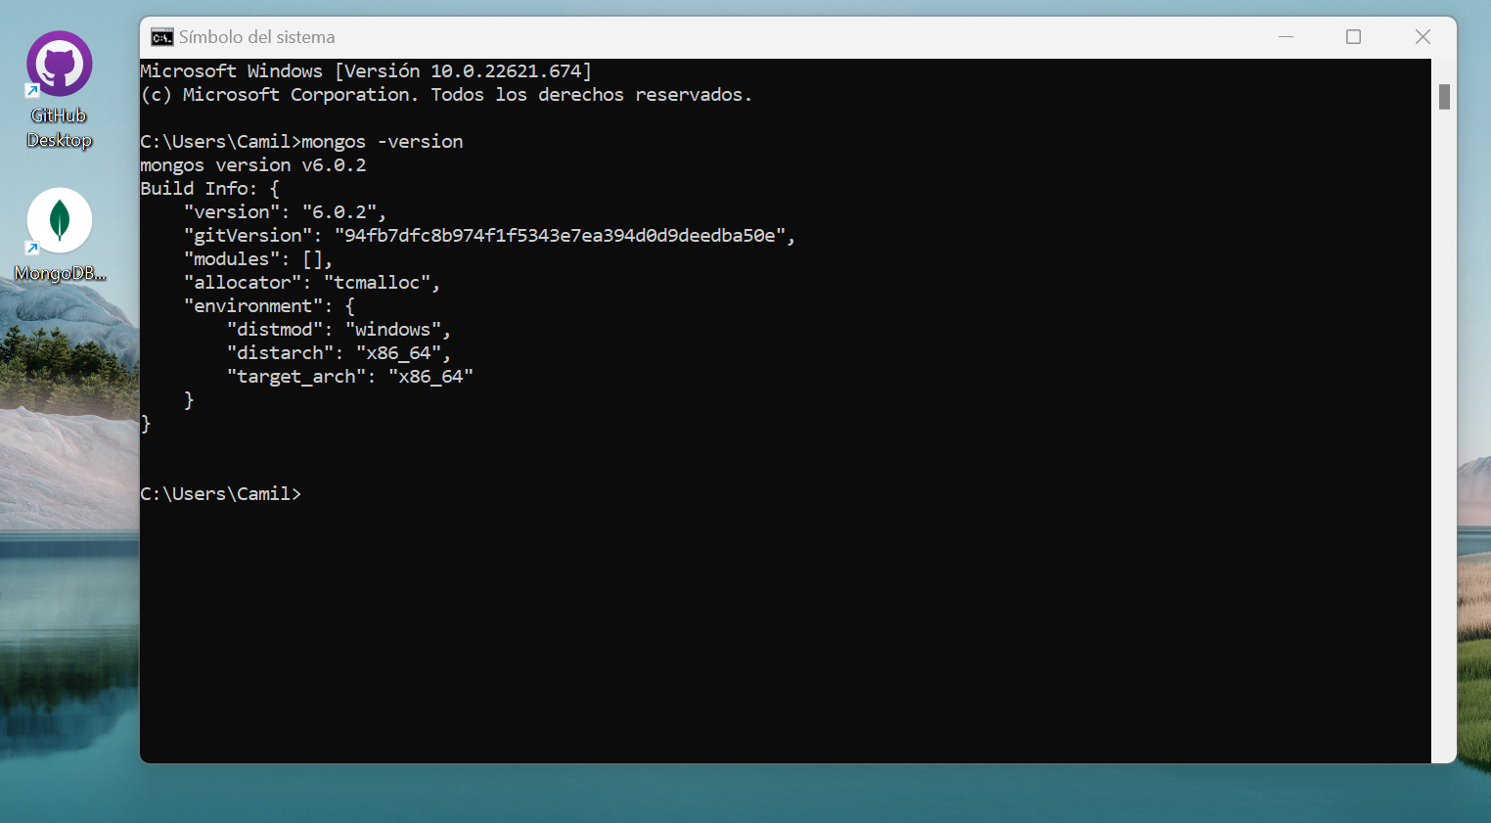
Instalación
Instalar MongoDB – Iniciar servicios
Crear la variable de entorno.

Slide 14
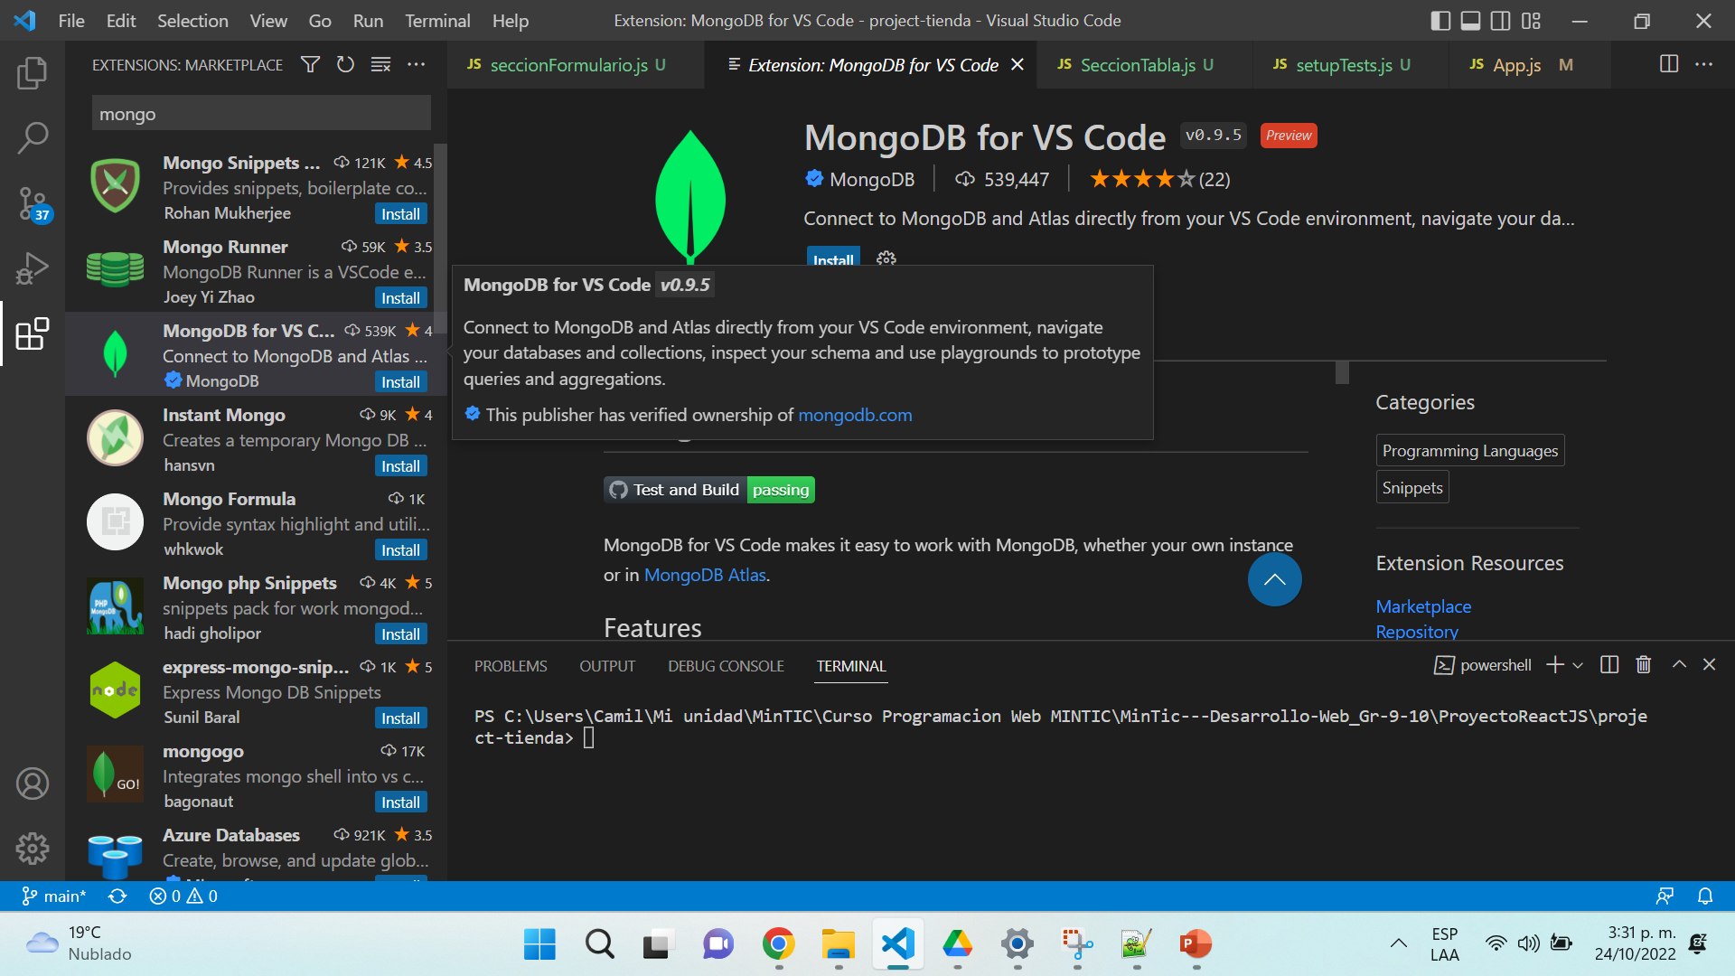
Instalación
Instalar MongoDB – EN VSC
Instalar la extensión MongoDB for VS Code

Slide 15
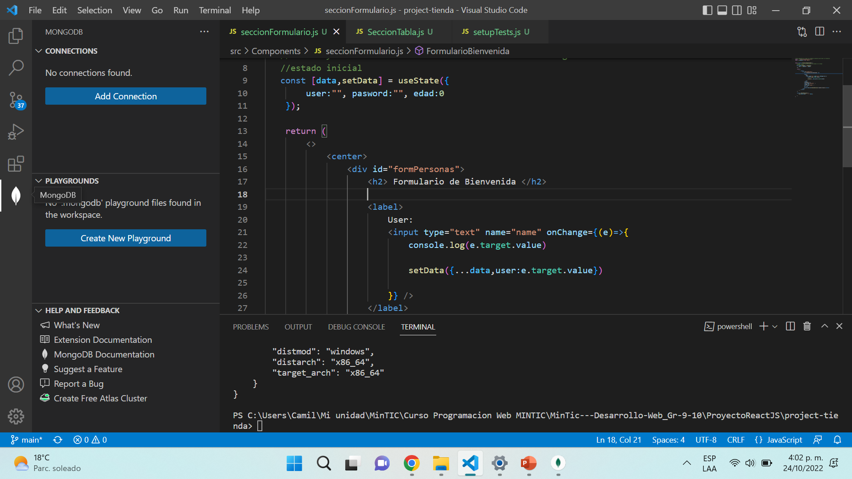
Instalación
Instalar MongoDB – EN VSC
Instalar la extensión MongoDB for VS Code

Slide 16
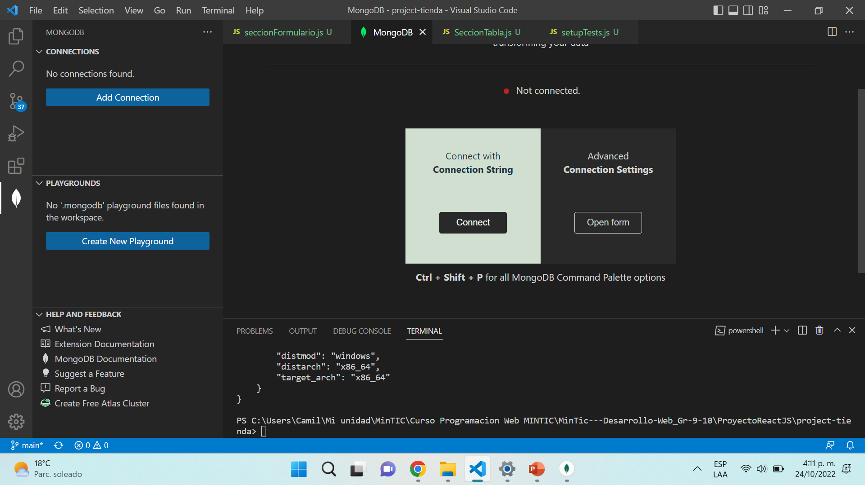
Instalación
Instalar MongoDB – EN VSC
Instalar la extensión MongoDB for VS Code

Slide 17
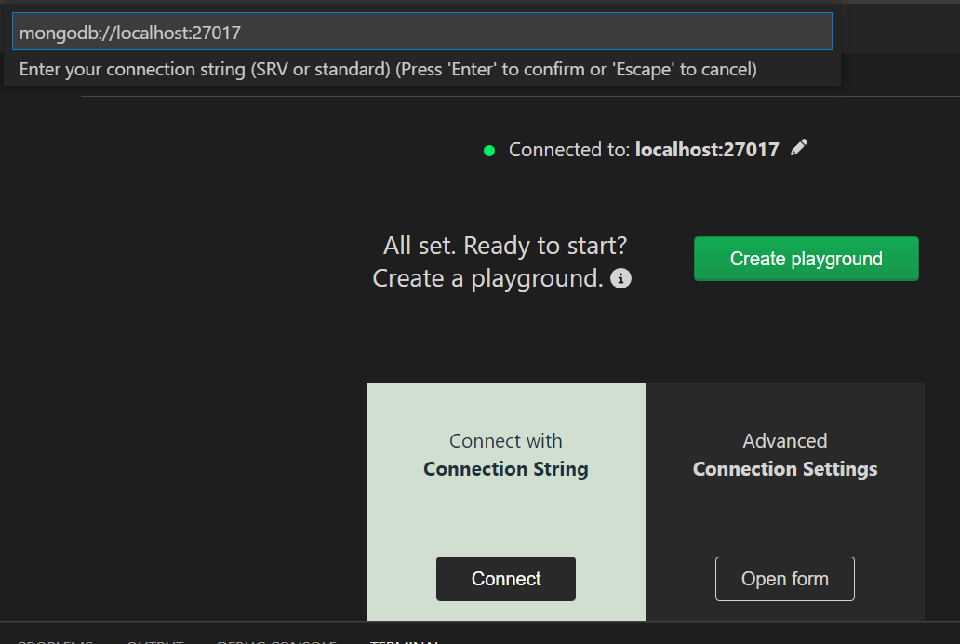
Instalación
Instalar MongoDB – EN VSC
Instalar la extensión MongoDB for VS Code

Slide 18
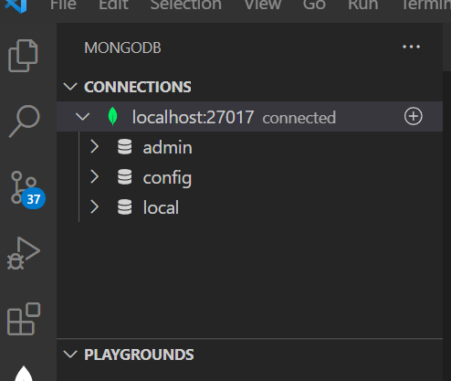
Instalación
Instalar MongoDB – EN VSC
Instalar la extensión MongoDB for VS Code

Slide 19
Consola
Crear base de datos
Se debe crear la BD con al menos una colección
Base de datos
Colecciones (una a muchas)
Documentos

Slide 20
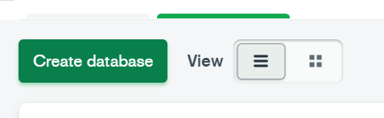
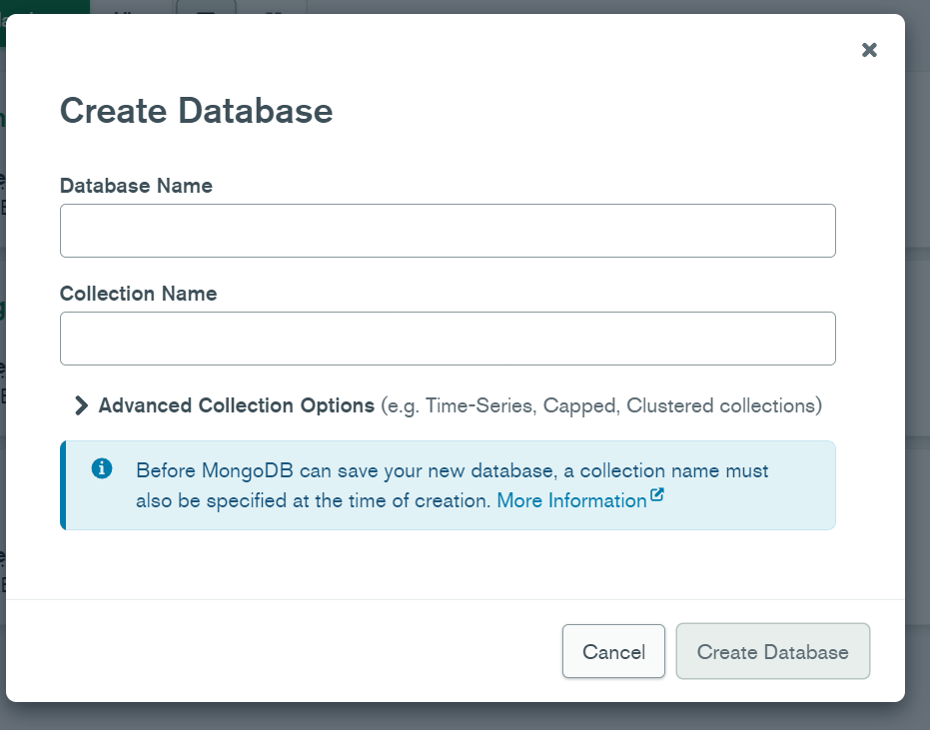
Consola
Crear base de datos – Composse

Slide 21
Consola
Crear base de datos – Consola de VSC
Creamos un script en blanco
Instalamos el paquete de mongo con
npm i mongodb
Utilizamos el MongoClient para gestionar los datos
Ejecutamos el script
node <nombre del archivo>

Slide 22
Consola
Crear base de datos – Consola
Instalamos el mongoShell
https://www.mongodb.com/try/download/shell
Iniciamos la consola
mongodb://localhost:27017
Creamos nuestra base de datos usando el comando
Use <Nombre BD>
Creamos un documento
documento={id=1, user=“user1”, pass=“1234” }
Creamos una colección tipo json
coleccionUsuario.inset(documento)

Slide 23
Diseñemos el modelo de datos
Cuantas y cuales colecciones??
Usuarios
InventarioProductos
ventas
Campos de cada colección?
Usuarios: usuario, password, rol(admin, cliente) Obligatorios
idCliente, nombre, apellido, email, teléfono
Productos: nombre, precio, stock (Obligatorio)
descripción del producto, imagen, fecha
Ventas: fecha, total, estado (Obligatorios)
usuario, listado producto

Slide 24
Diseñemos el modelo de datos
Funciones
Usuarios: CRU
InventarioProductos: C R U
Ventas: C - R

Slide 25
Crear base de datos
Se debe crear la BD con al menos una colección
Base de datos
Colecciones (una a muchas)
Documentos

Slide 26
Funciones
Insertar insert
Actualizar: update
Borrar: delete
Consultar: find

Slide 27
Funciones
Insert
Existen dos métodos para insertar documentos:
insertOne(): para insertar los documentos de uno en uno.
Db.<NombreColeccion>.insertOne({ key:”Value”, key:”Value”})
db.Usuarios.insertOne({ fecha: "01/01/2022", Valor: "50000"})

Slide 28
Funciones
Insert
Existen dos métodos para insertar documentos:
insertOne(): para insertar los documentos de uno en uno.
Db.<NombreColeccion>.insertOne({ key:”Value”, key:”Value”})
db.Ventas.insertOne({ fecha: "01/01/2022",
Valor: "50000",
Productos: [{Producto:"brea",
cant:"5"
},
{Producto:"brea",
cant:"5"
}
],
cliente:{ user:"juan",tel:"3123222290"}
})

Slide 29
Funciones
Insert
Existen dos métodos para insertar documentos:
insertMany(): para insertar varios documentos en un mismo comando.
Db.<NombreColeccion>.insertOne({ key:”Value”, key:”Value”},
{ key:”Value”, key:”Value”},
{ key:”Value”, key:”Value”})
db.Inventario.insertMany([
{ Producto: “Puntillas", qty: 25, tags: “Carpinteria"},
{ Producto: “Pintura", qty: 85, tags: ["gray"], size: { h: 27.9, w: 35.5, uom: "cm" } },
{ Producto: “Cemento", qty: 25, tags: ["gel", "blue"], size: { h: 19, w: 22.85, uom: "cm" } }
])

Slide 30
Funciones
Consultar
Existen dos métodos para recolectar información
Todos los datos
db.<Coleccion>.find()
Con parámetros
db.<Coleccion>.find({ key:”Value”, key:”Value”})

Slide 31
Funciones
Update
Actualizar un Documento
db.inventory.updateOne(
{ item: "paper" },
{
$set: { "size.uom": "cm"},
$currentDate: { lastModified: true }
}
)

Slide 32
Funciones
Update
Actualizar Múltiples Documentos
db.inventory.updateMany(
{ "qty": { $lt: 50 } },
{
$set: { "size.uom": "in", status: "P" },
$currentDate: { lastModified: true }
}
)

Slide 33
Metodología
Sesión
La sesión estará compuesta de 3 momentos
Momento 1 explicación de una temática (3 por sesion)
Momento II ejemplo de la temática
Momento III Dudas
Final de la clase: dudas especificas en problemas especificos
Repositorio
https://github.com/Camilobd/MinTic---Desarrollo-Web_Gr-9-10.git

Slide 34
Agenda
Buenas Noches
Iniciamos a las 8:10 pm
Gracias!!!

